Slide 1
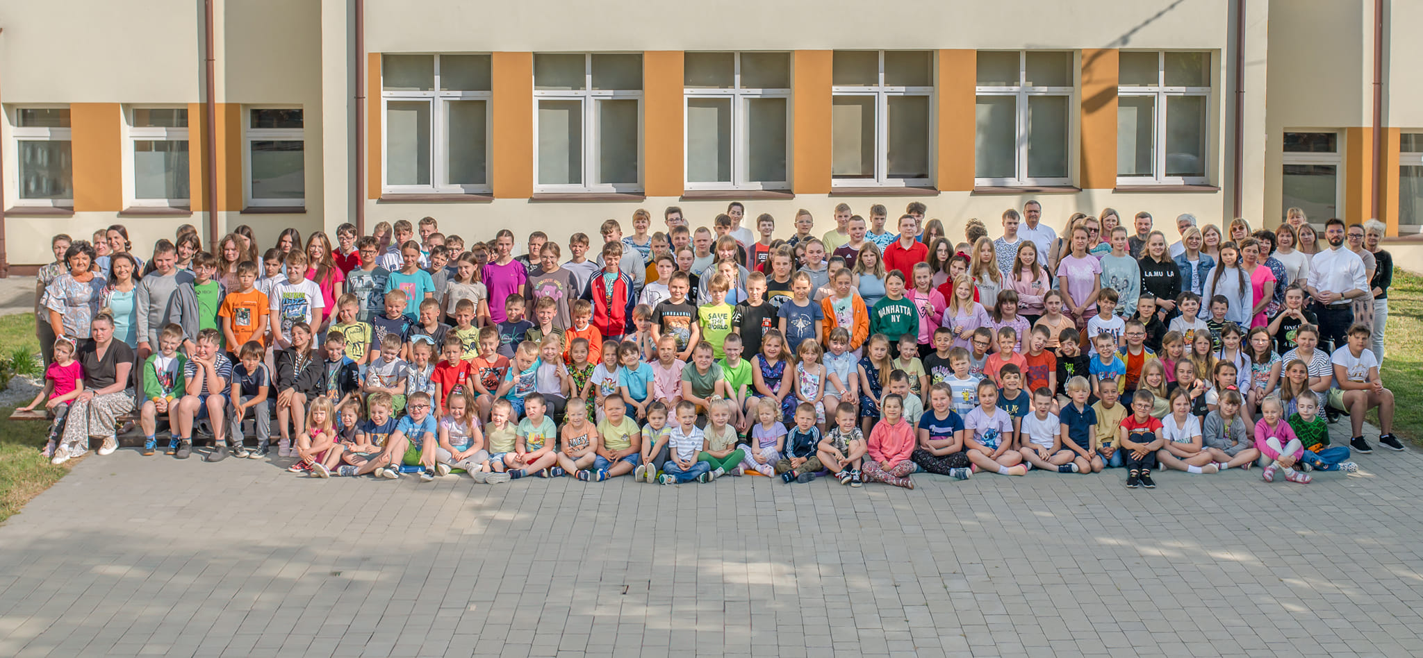
ZESPÓŁ SZKÓŁ I PLACÓWEK W BARANOWIE SANDOMIERSKIm
Rok szkolny 2023/2024

Slide 2
EGZAMINY Ósmoklasisty

Slide 3
EGZAMINY Ósmoklasisty
WYNIKI EGZAMINÓW Z JĘZYKA POLSKIEGO,
MATEMATYKI
I JĘZYKA ANGIELSKIEGO
SĄ POWYŻEJ ŚRENIEJ W POWIECIE,
WOJEWÓDZTWIE I KRAJU.
W POWIECIE TARNOBRZESKIM ZAJMUJEMY JEDNO
Z CZOŁOWYCH MIEJSC.

Slide 4
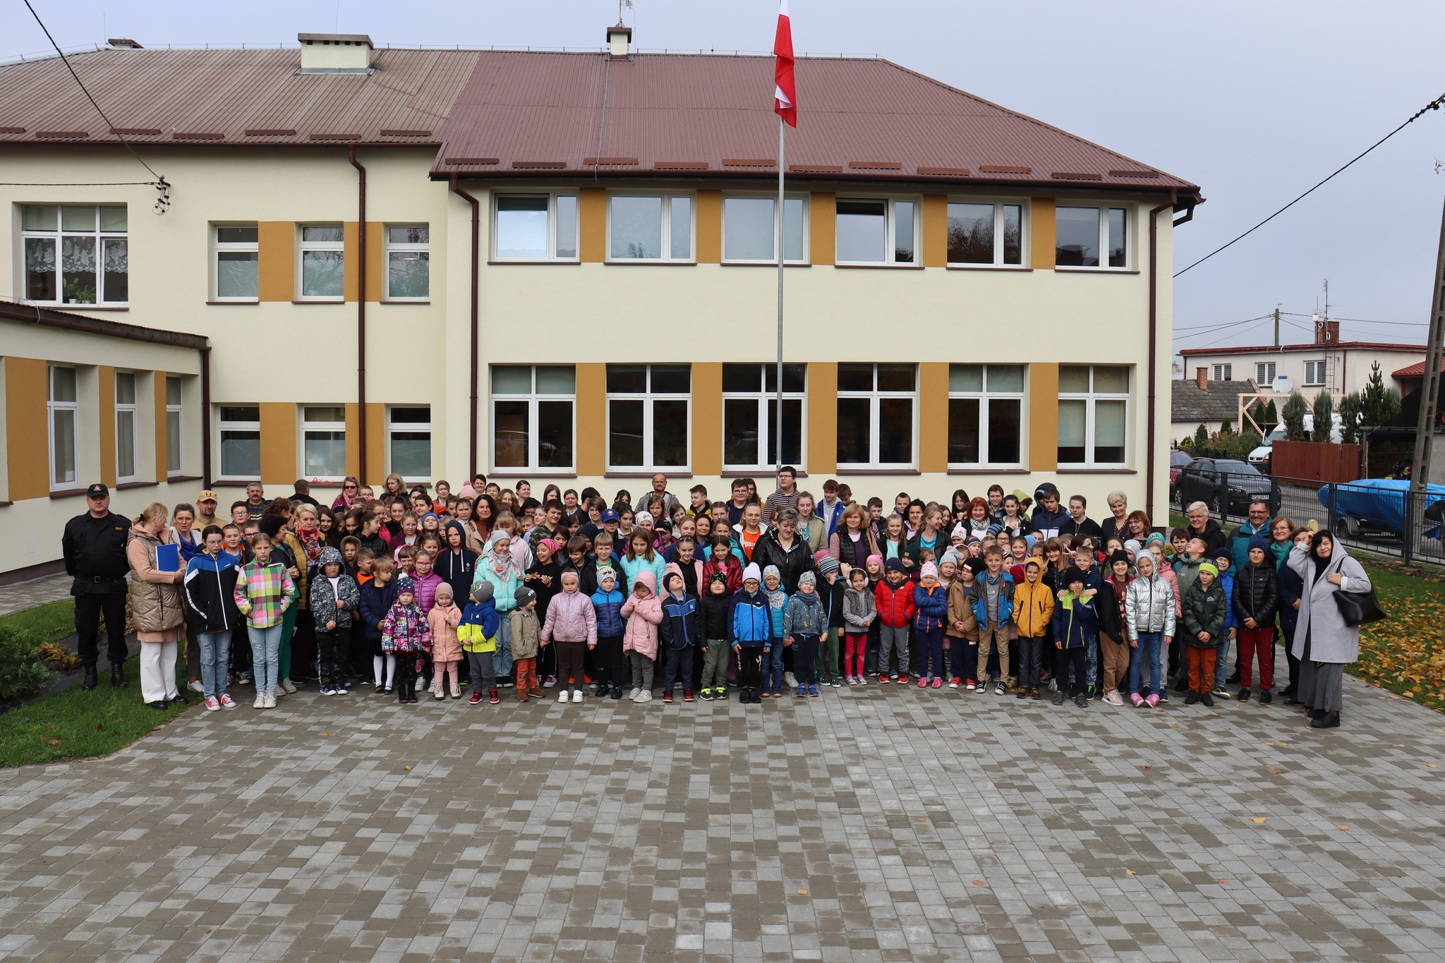
EGZAMINY Ósmoklasisty
Podsumowując:
Wynik powiatu, z języka polskiego
to 58%
Wynik powiatu, z matematyki
to 53%
Wynik powiatu, z języka angielskiego
to 68%

Slide 5
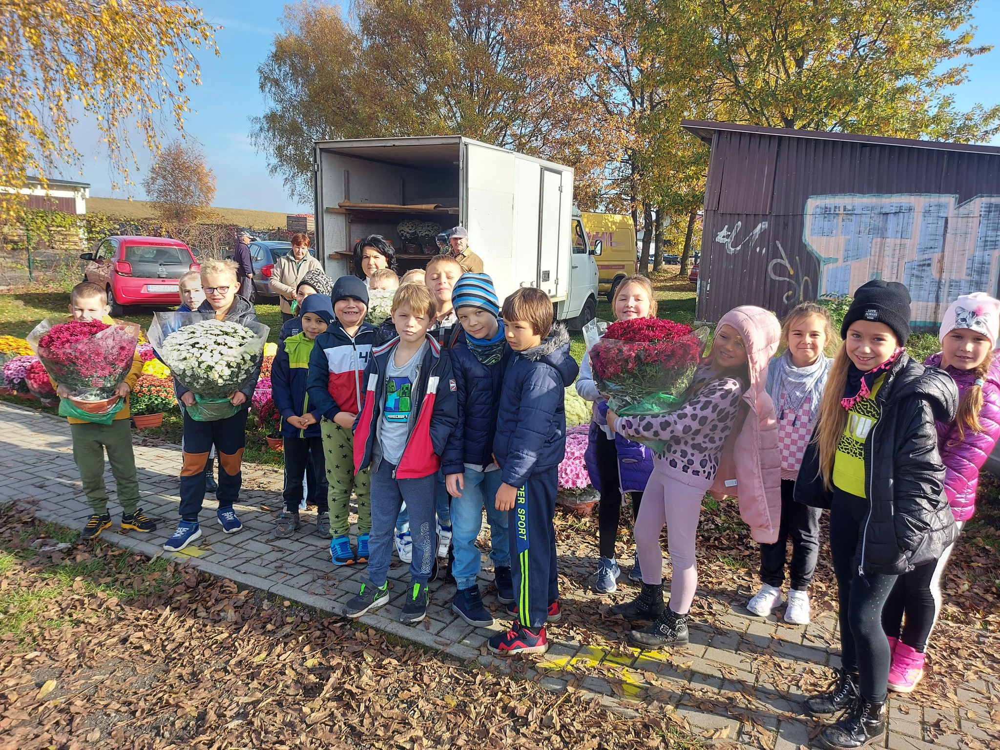
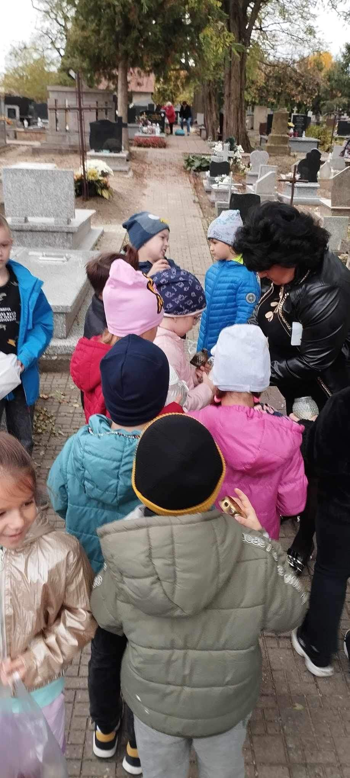
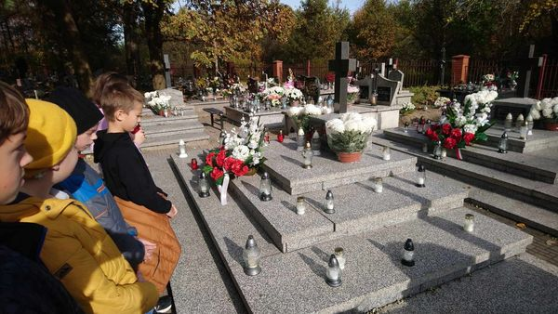
Akcje o zasięgu ogólnopolskim organizowane przez Ministerstwo Edukacji Narodowej

Slide 6
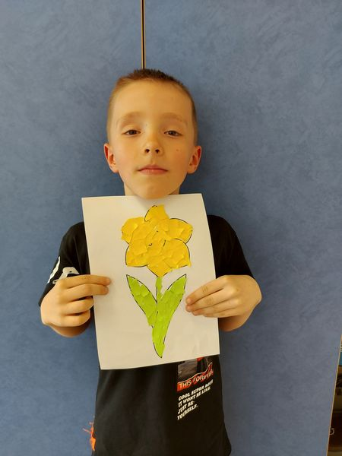
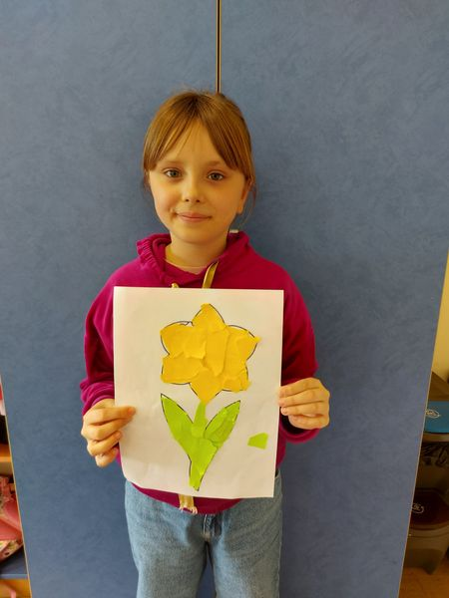
Akcje o zasięgu ogólnopolskim

Slide 7
Ogólnopolskim Konkursie z Języka Angielskiego Edi Panda. Tytuł Laureata zdobył Kamil Tyniec z klasy 7, a wyróżnieni zostali Zuzanna Świerblewska z klasy 7 i Jakub Kubik z klasy 8.

Slide 8
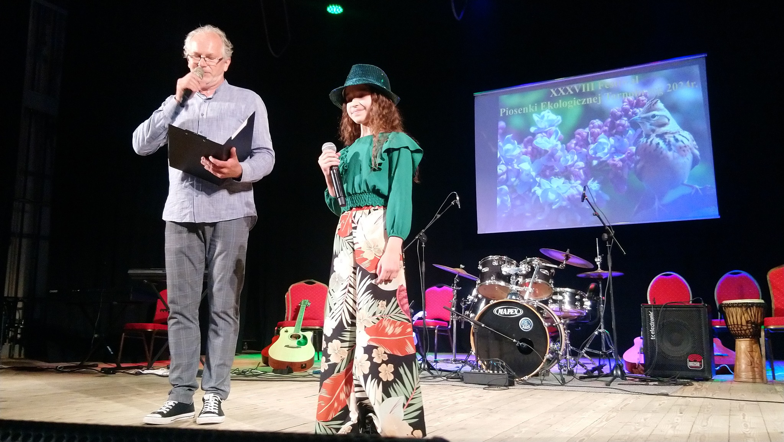
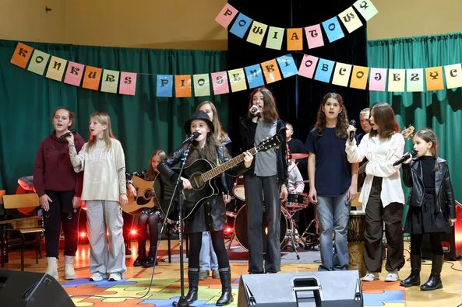
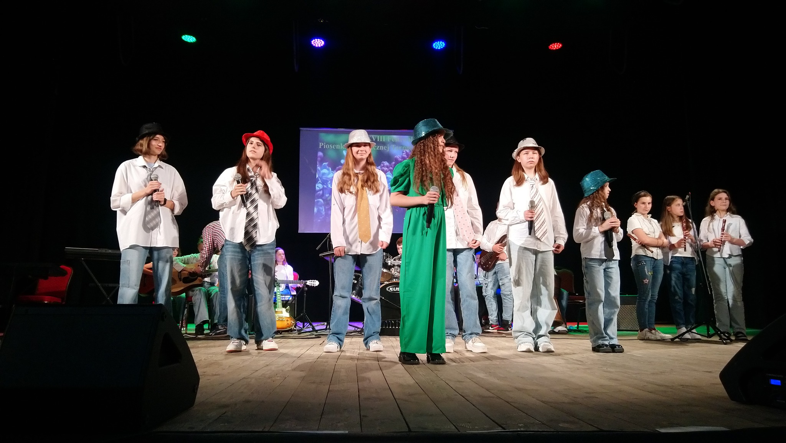
zasięgu powiatowym XXXVIII Festiwal Piosenki Ekologicznej I miejsce
Konkurs Piosenki Obcojęzycznej
I miejsce

Slide 9
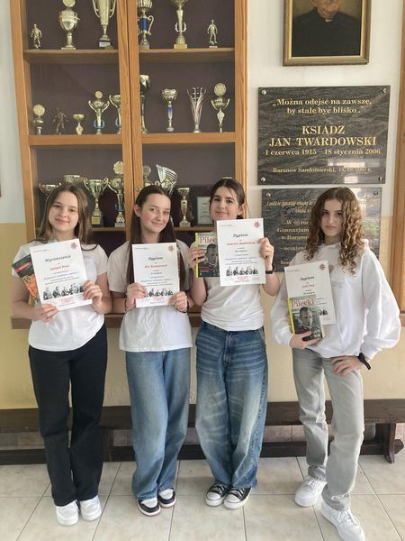
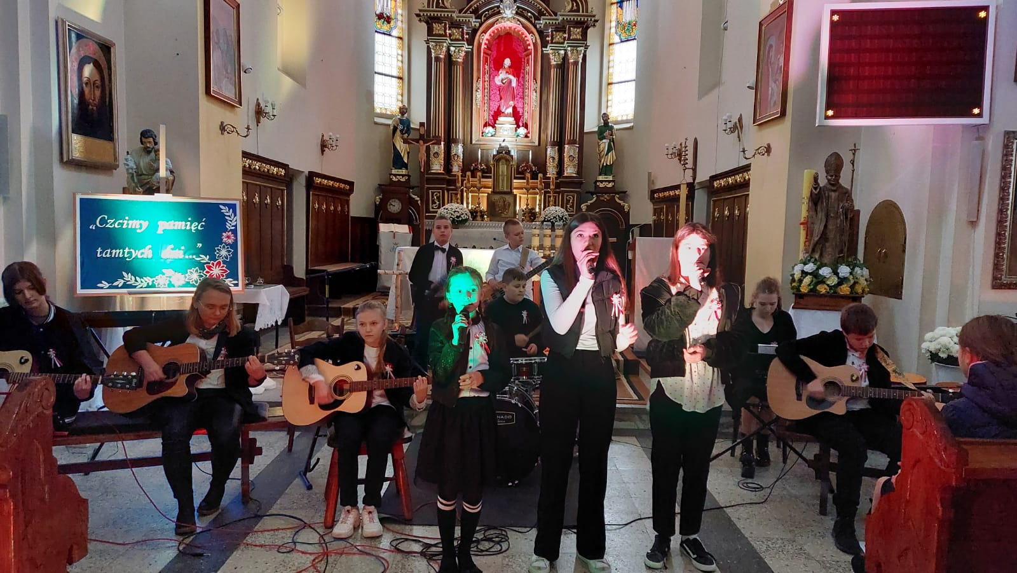
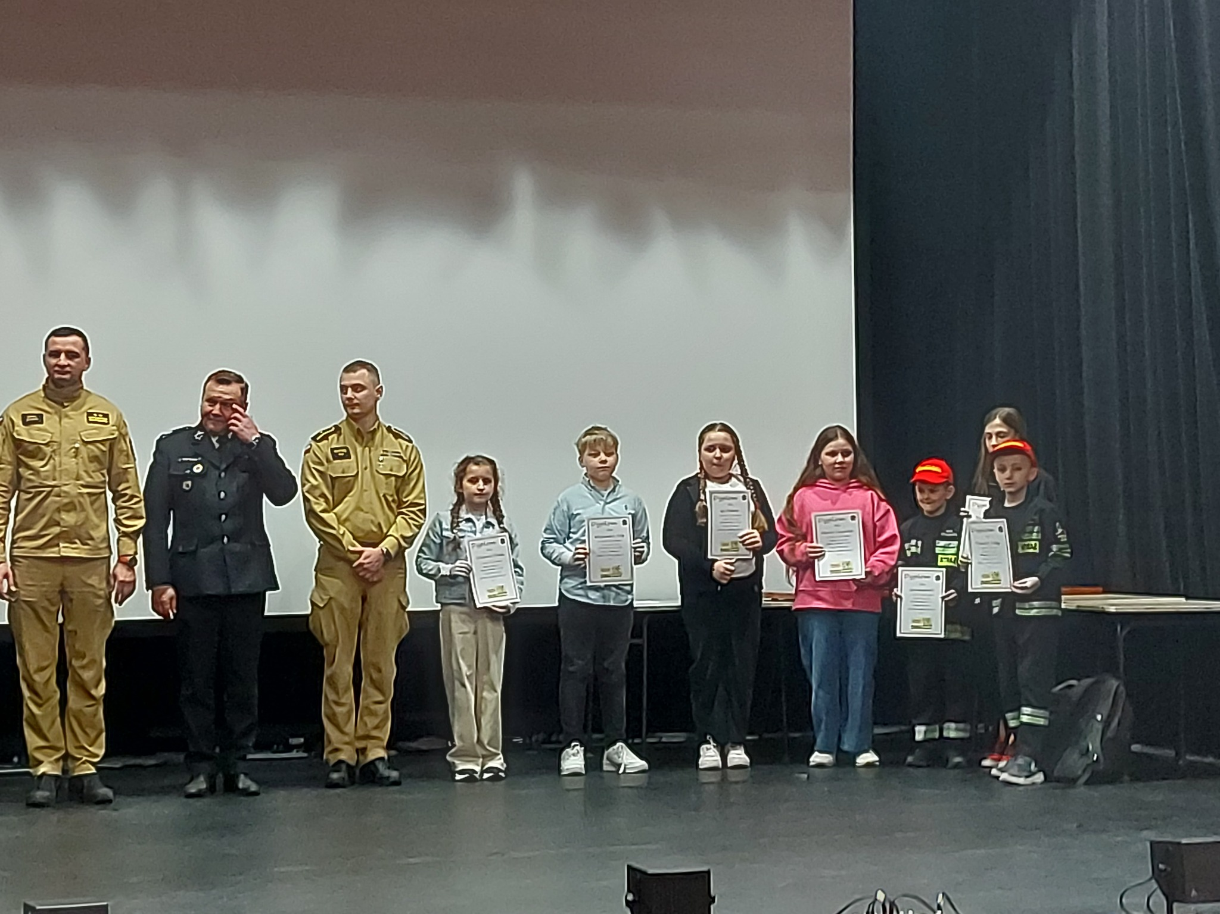
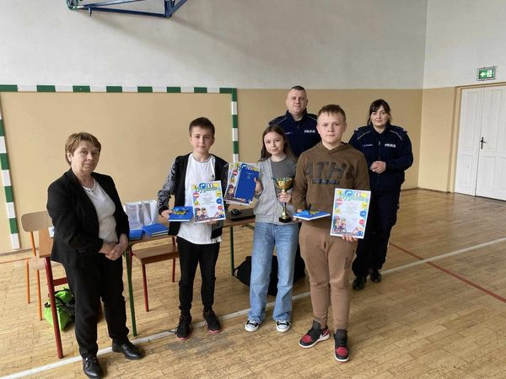
Konkursy Gminne
Młodzież Zapobiega Pożarom
Uczniowie naszej szkoły wzięli udział w Turnieju wiedzy pożarniczej w dwóch kategoriach klasy I-IV drużynę stanowili Igor Wojcieszek i Oliwier Zięba oraz klasy V -VIII drużyna w składzie Lena Ślęzak, Aleksandra Durda, Maja Szewc.
Miło nam poinformować, że uczniowie naszej szkoły zostali nagrodzeni
w międzyszkolnym konkursie pt. " Niepokorni, niezłomni, wyklęci..." zorganizowanym przez Zespół Szkół
w Skopaniu.
I miejsce szkolnego zespołu muzycznego Neon, w XII Gminny Konkurs Pieśni i Piosenki Patriotycznej w Woli Baranowskiej.
I i II miejsce w eliminacjach gminnych Ogólnopolskiego Turnieju Bezpieczeństwa w Ruchu Drogowym dla uczniów szkół podstawowych.

Slide 10
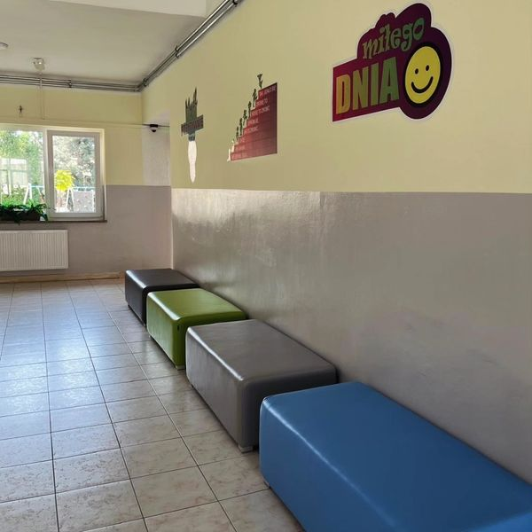
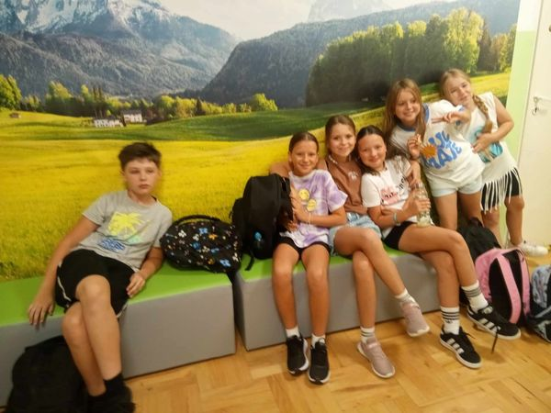
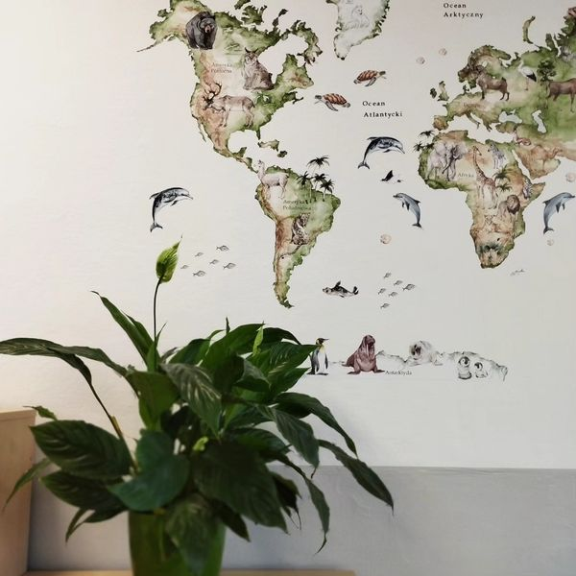
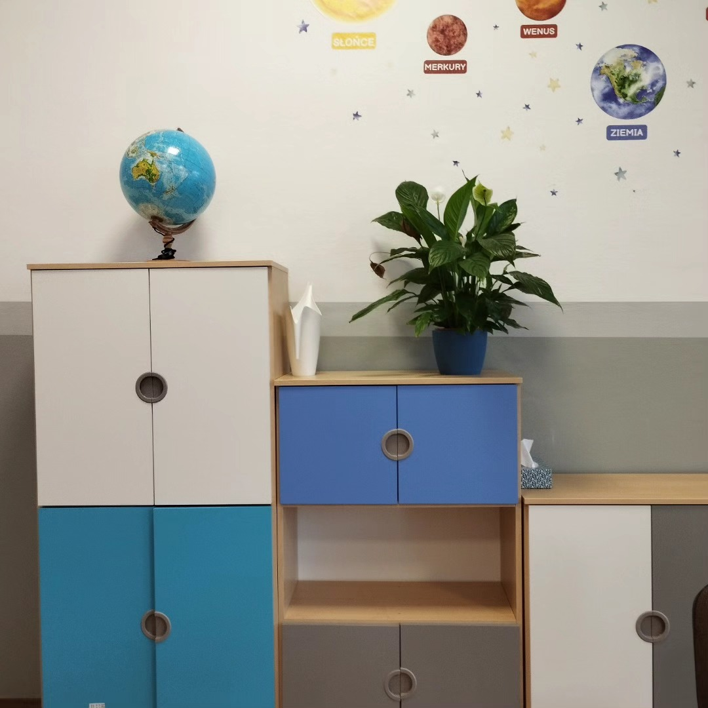
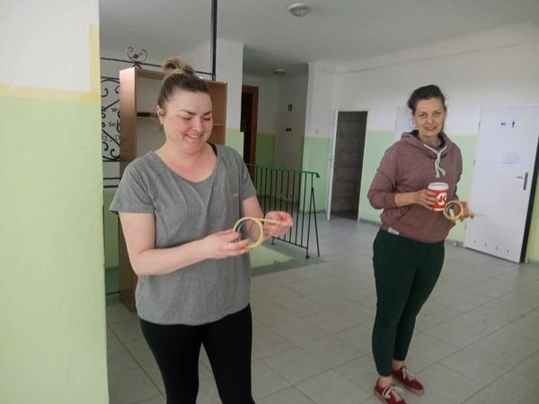
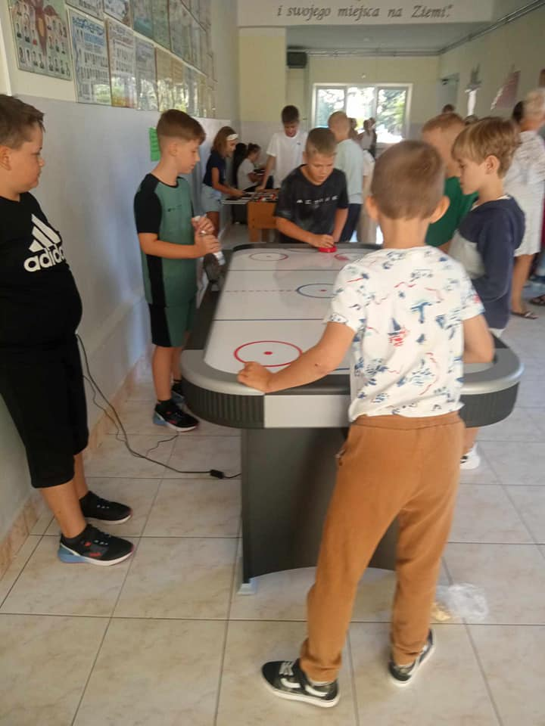
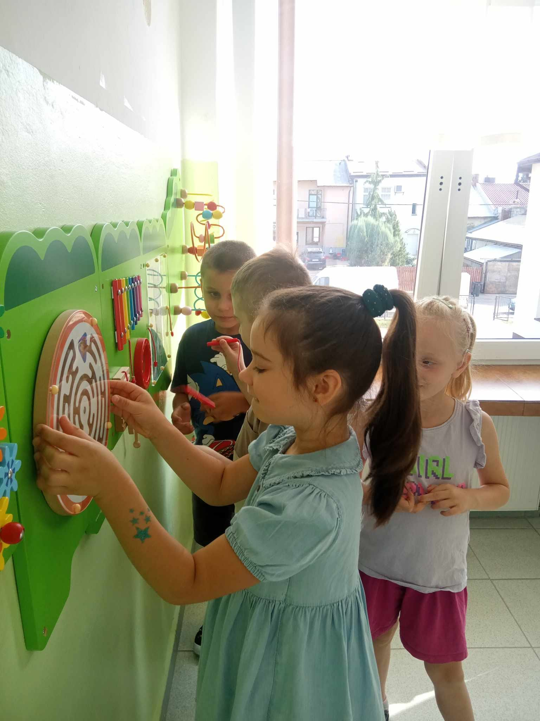
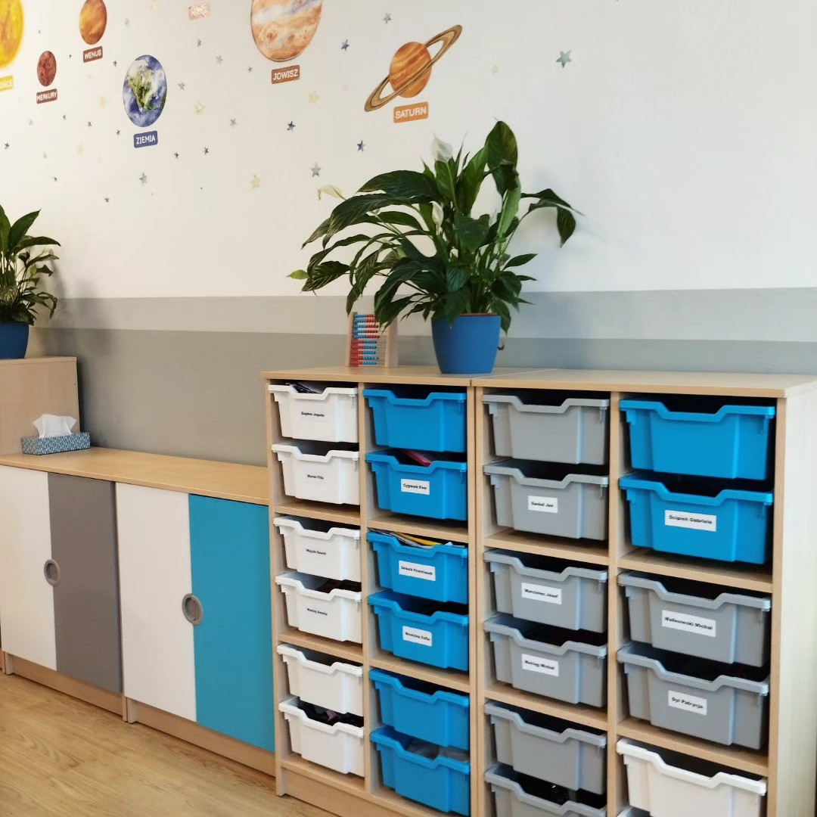
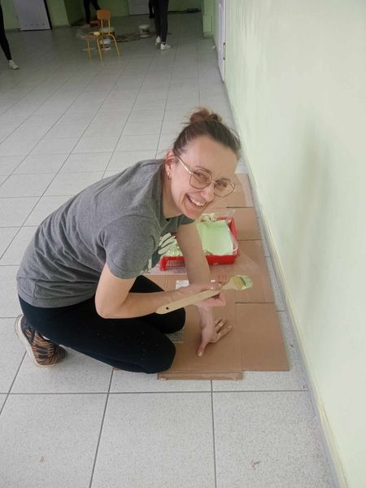
Praca w Szkole stowarzyszenie „nasza Szkoła” – rodzice i nauczyciela zaangażowali się w tworzenie przestrzeni klasowych dla klas I-III – które są przyjazne dla dziecka. „Czas na przerwę” to projekt który pozwoli mile i atrakcyjnie uczniom z całej szkoły spędzać czas bez używania telefonów i innych urządzeń elektronicznych.
Projekt czas na przerwę.
Klasy marzeń.

Slide 11
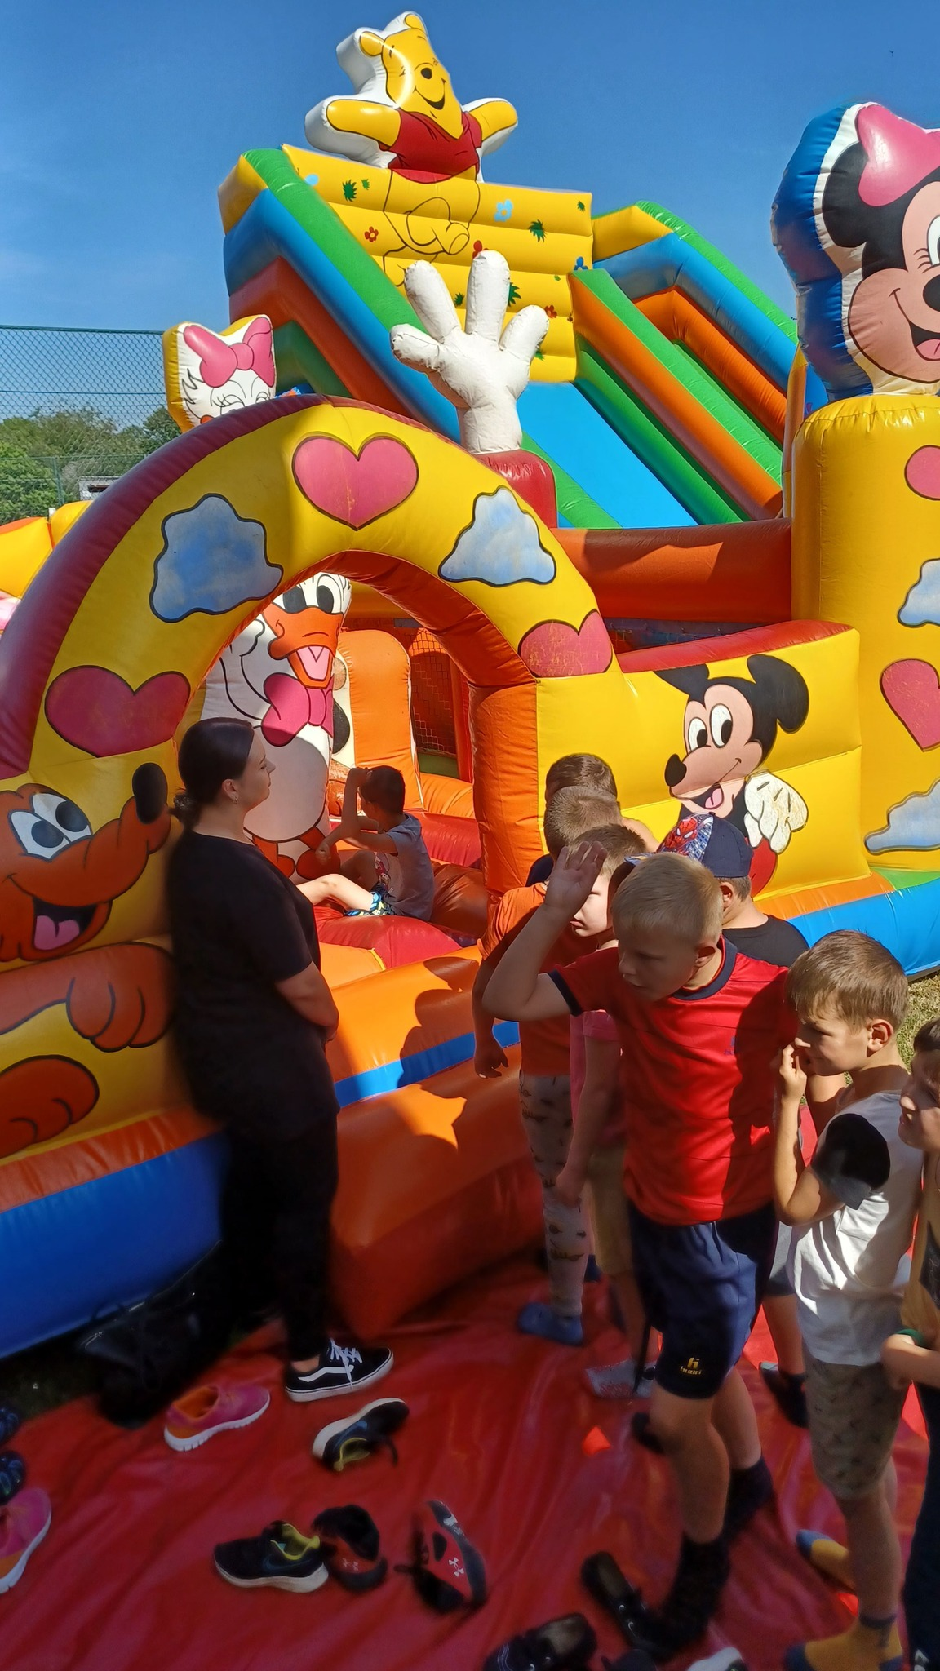
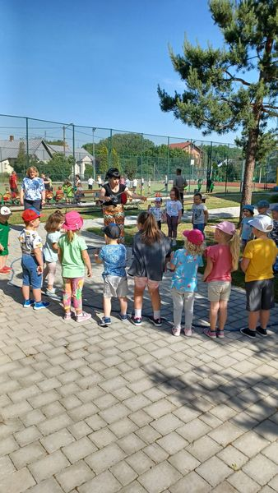
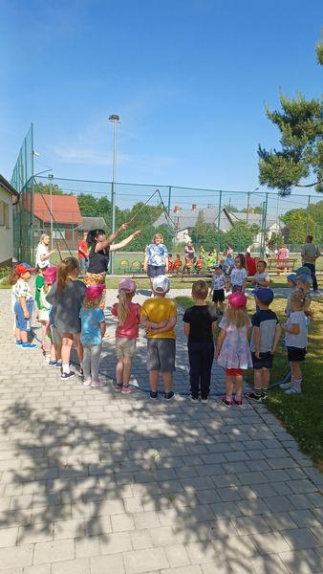
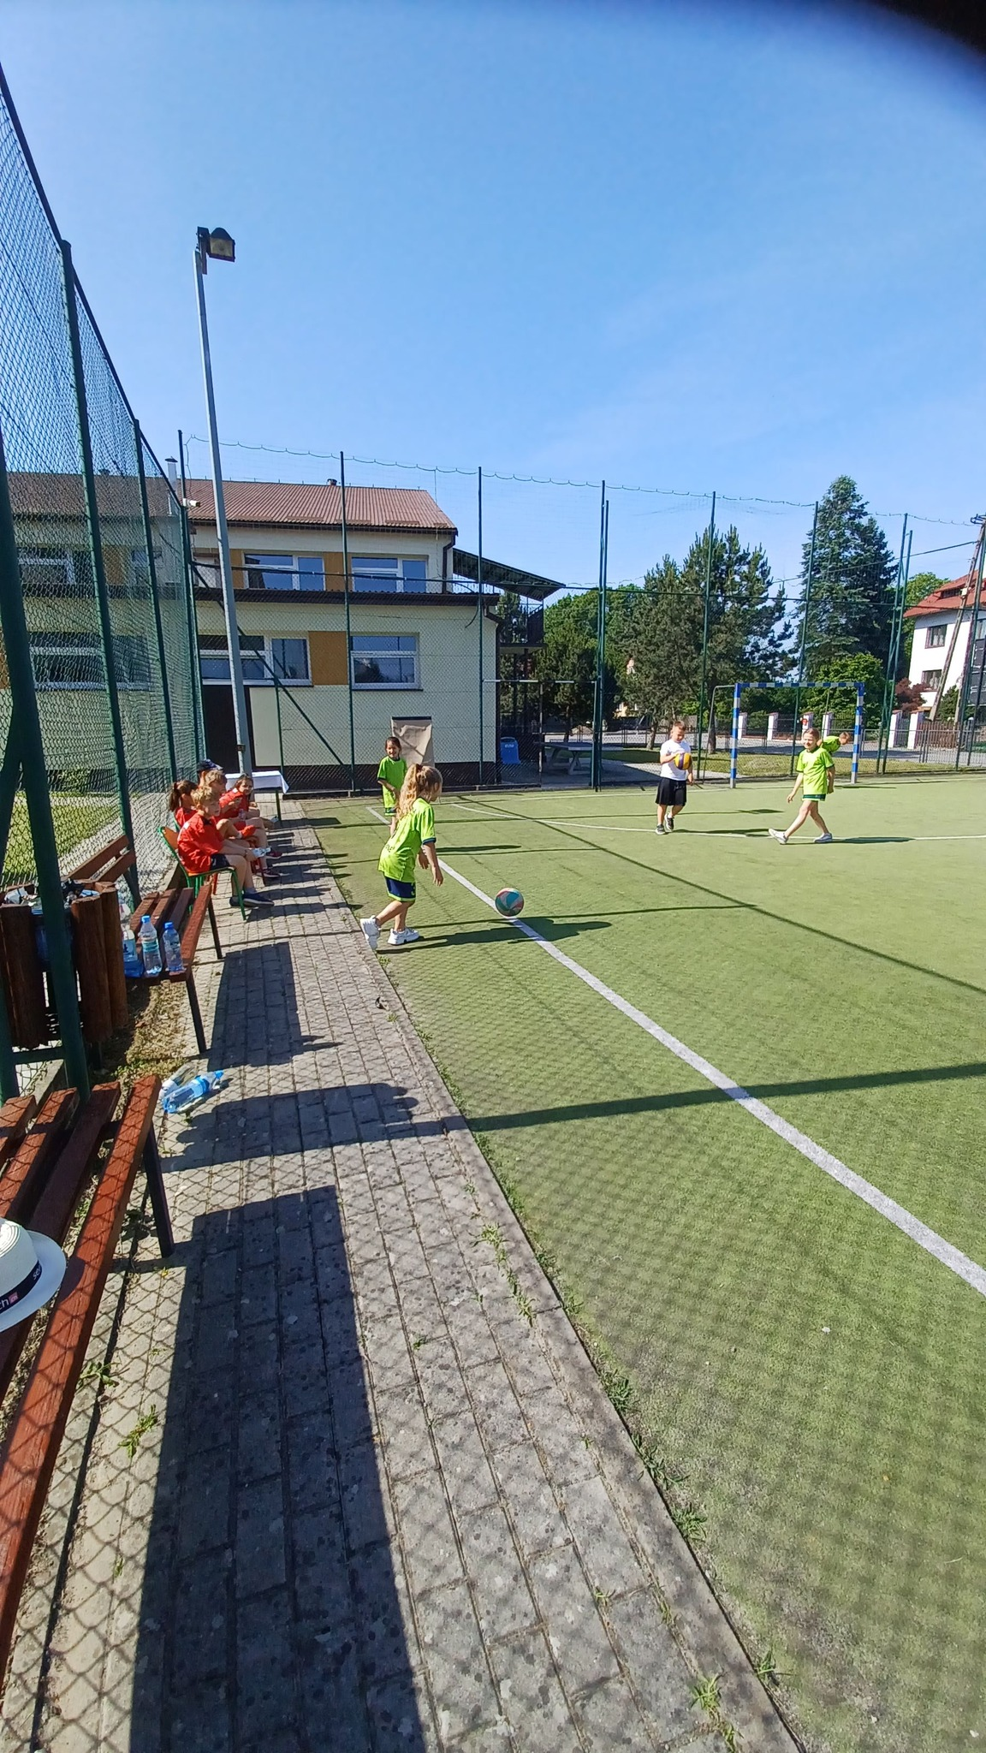
Działania szkoły dla środowiska lokalnego
DZIEŃ DZIECKA – Pucharek Burmistrza.
Zorganizowany został dzień dziecka i cykliczny turniej sportowy dla klas 1-3 pod patronatem Burmistrza Miasta i Gminy Baranów Sandomierski, włączyło się również Stowarzyszenie, które aktywnie wspiera działania szkoły.
W zawodach uczestniczyły wszystkie szkoły z terenu gminy.
Na uczestników czekały dmuchańce, pokaz Policji i inne atrakcje.

Slide 12
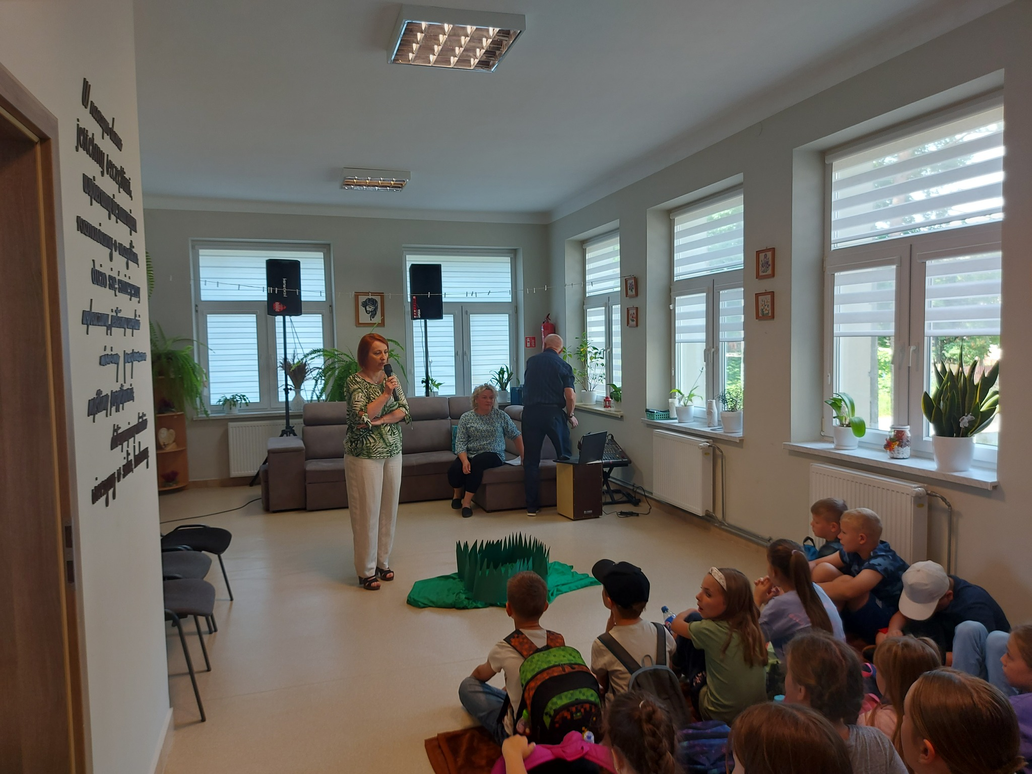
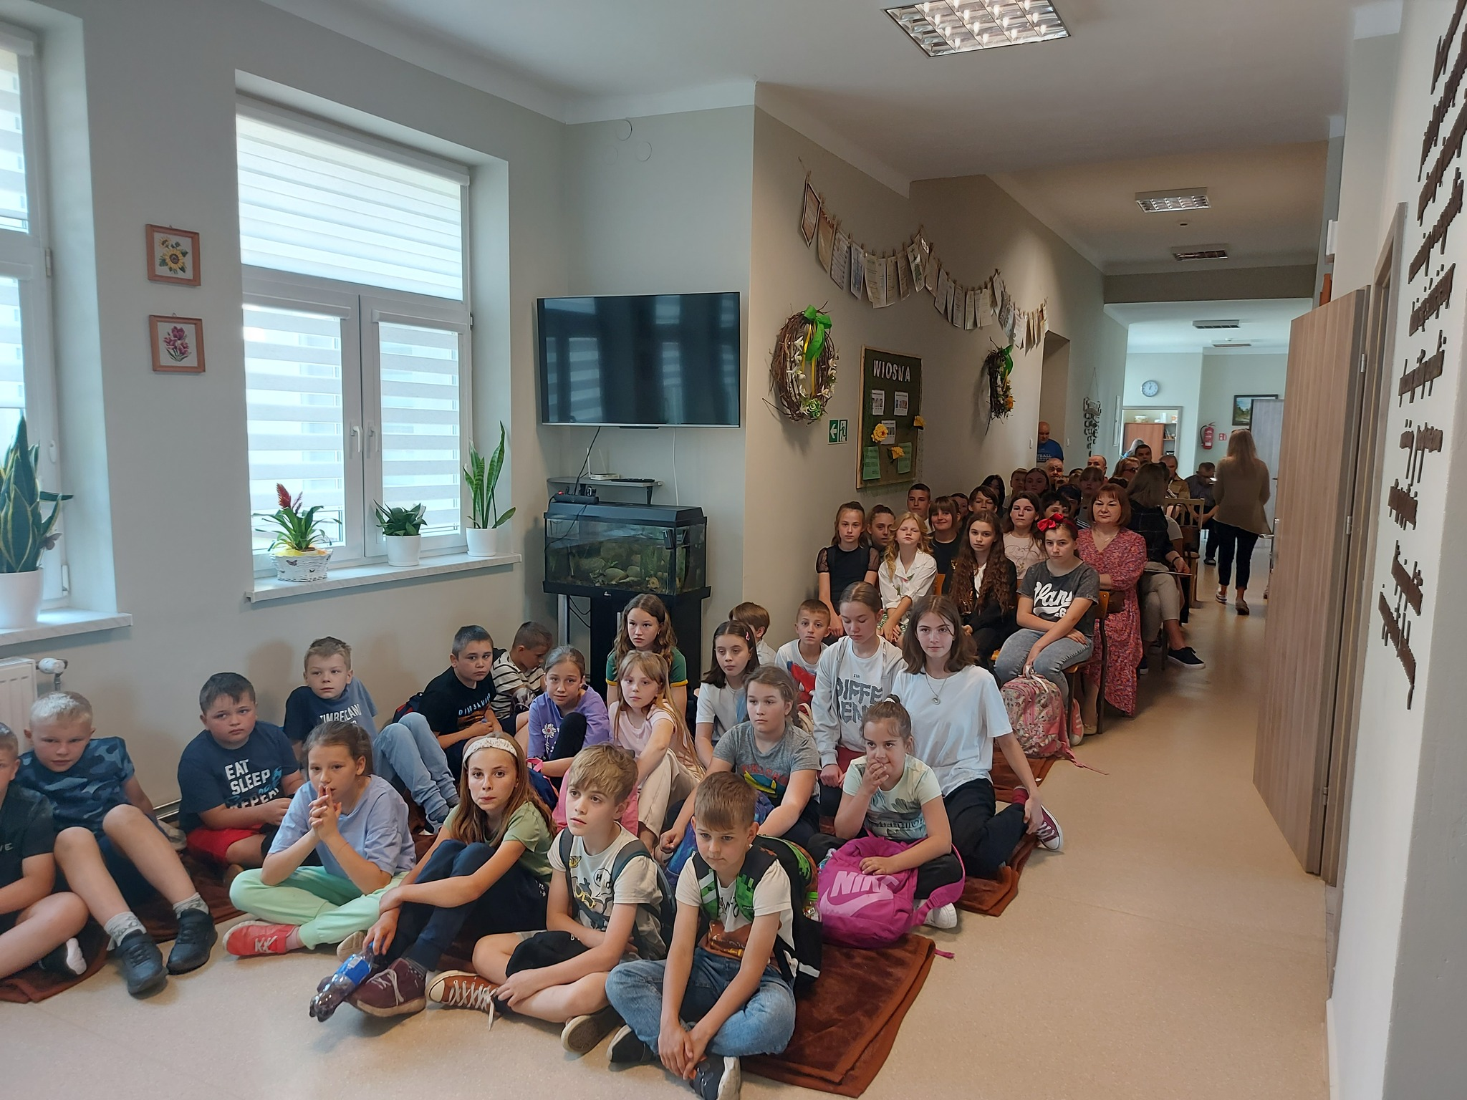
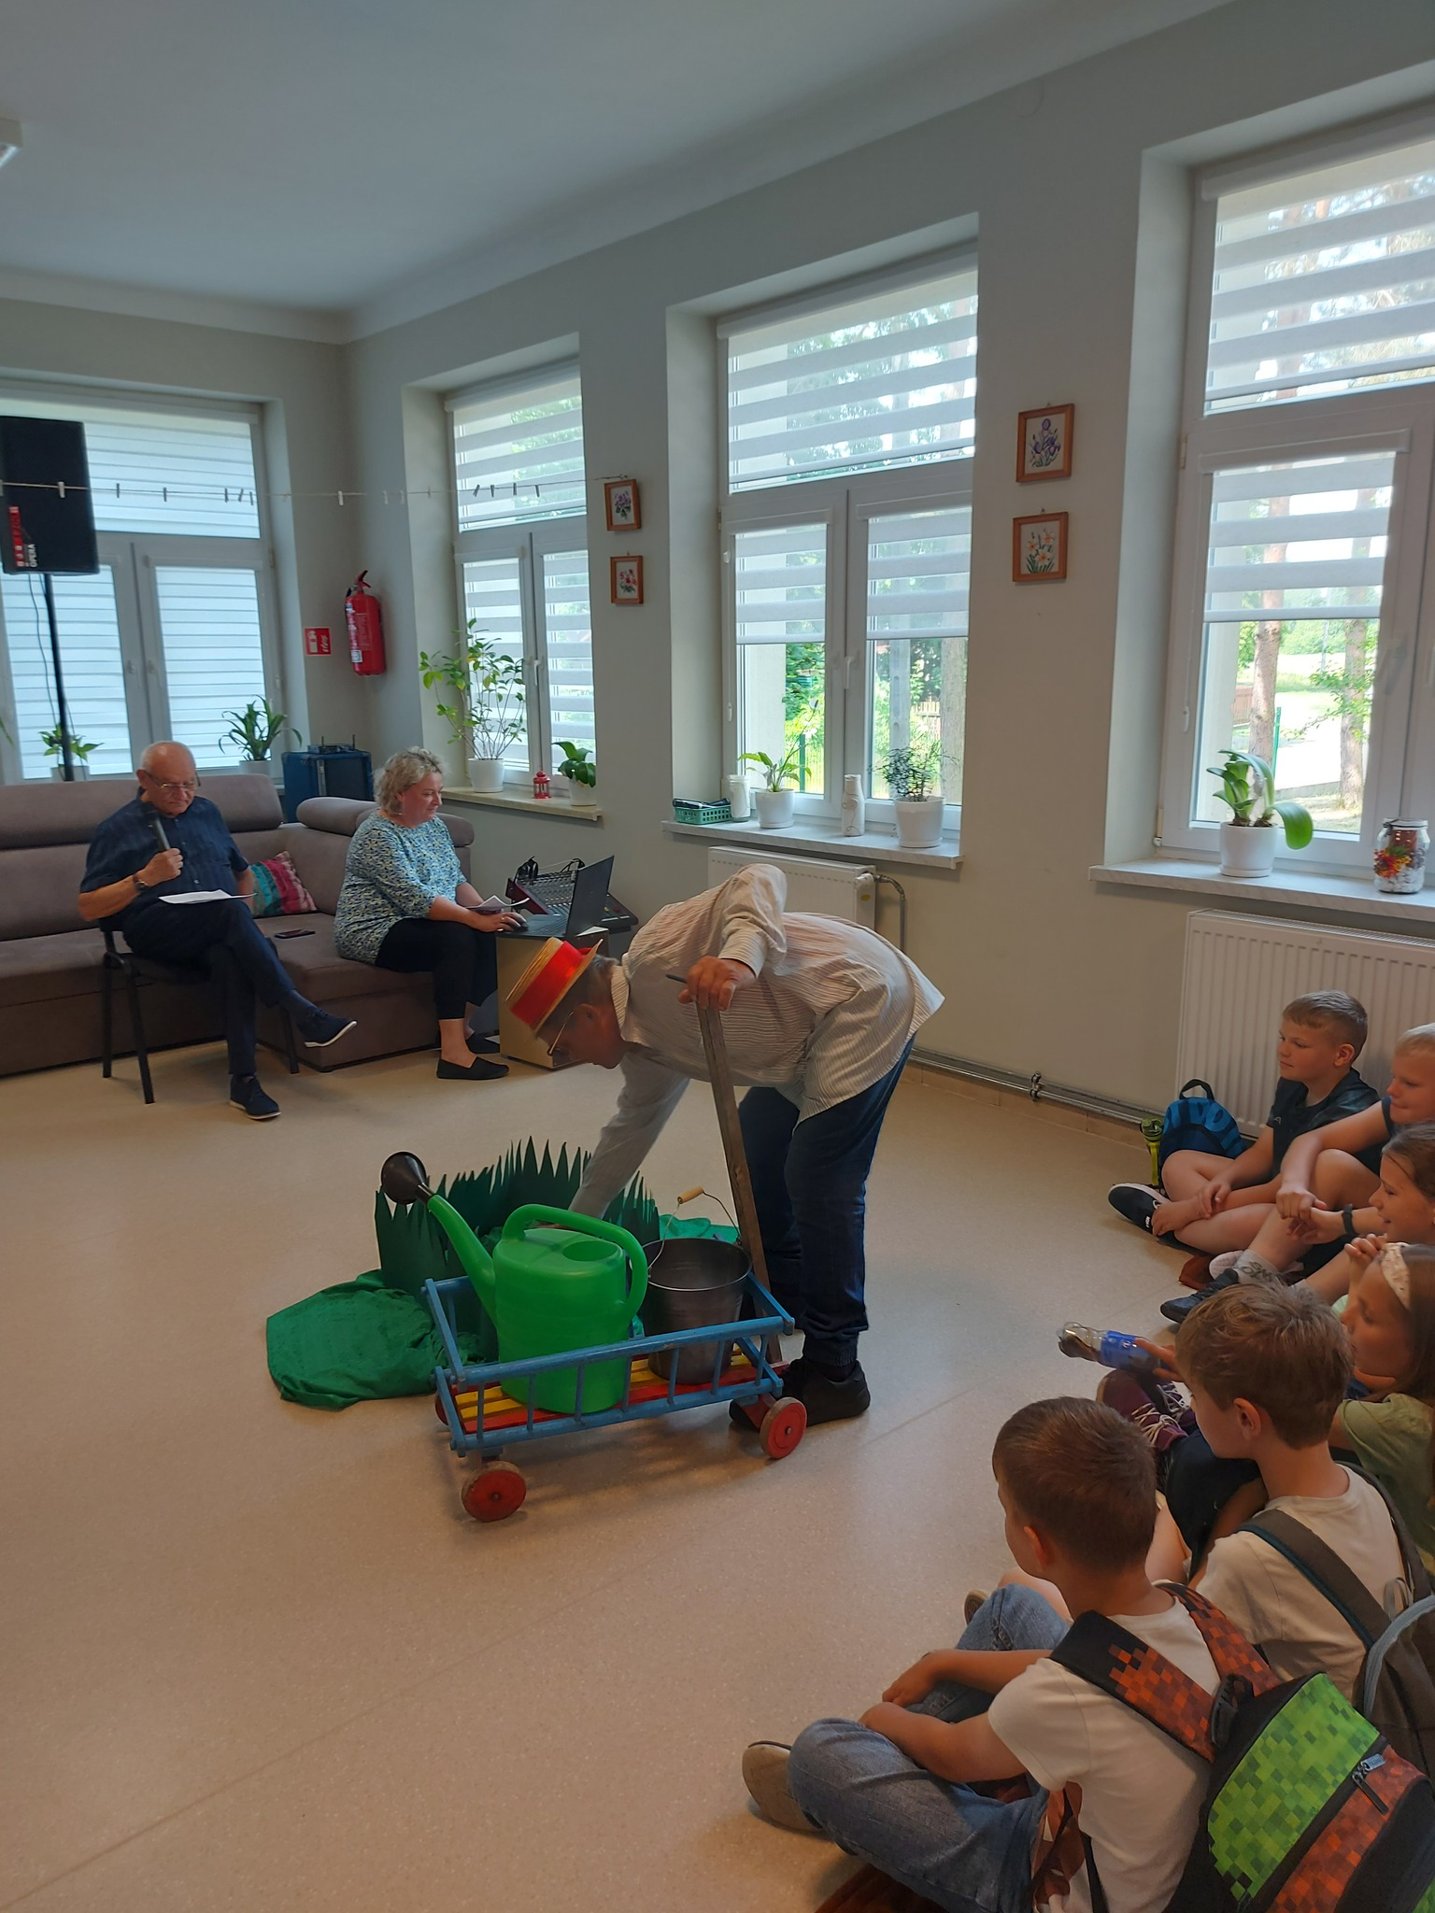
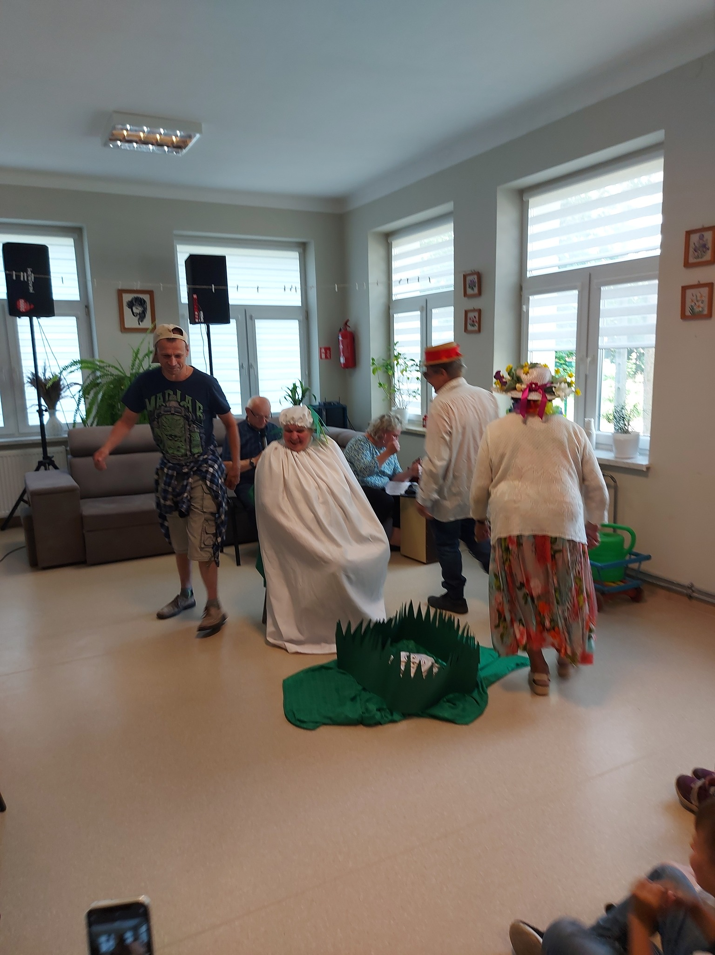
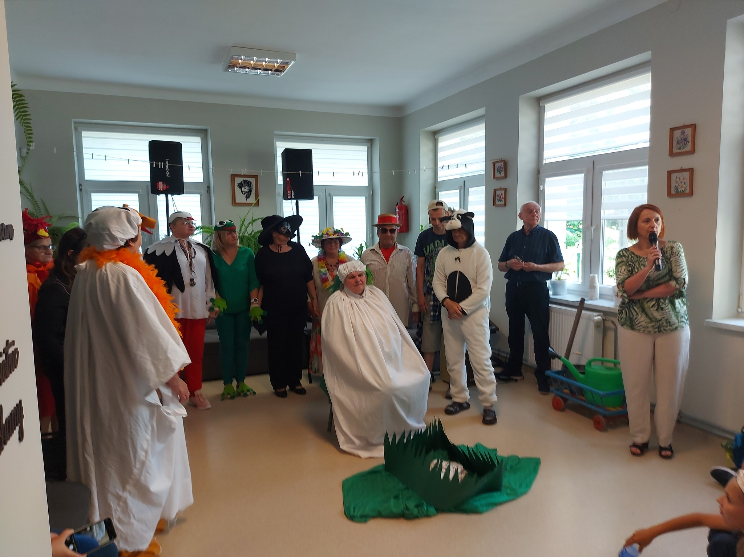
Działania szkoły dla środowiska lokalnego
Wizyta w Środowiskowym Domu Samopomocy w Knapach.
Wizyta była dla naszych dzieci lekcją wychowawczą uczącą empatii, tolerancji i otwartości na potrzeby innych osób.
Dla uczestników ŚDS była to świetna okazja do zaprezentowania swojej artystycznej twórczości wystawiając inscenizację pt. "Rzepka". Uczniowie z zachwytem podziwiali przedstawienie, sami również zaśpiewali piosenki z okazji Dnia Rodziny oraz recytowali wiersze o tematyce przyrodniczej. Po przedstawieniu zwiedzili budynek i wzięli udział w warsztatach muzyczno-plastycznych, wizytę zakończył wspólny poczęstunek.
Spotkanie było zorganizowane w ramach integracji uczniów z podopiecznymi ŚDS.

Slide 13
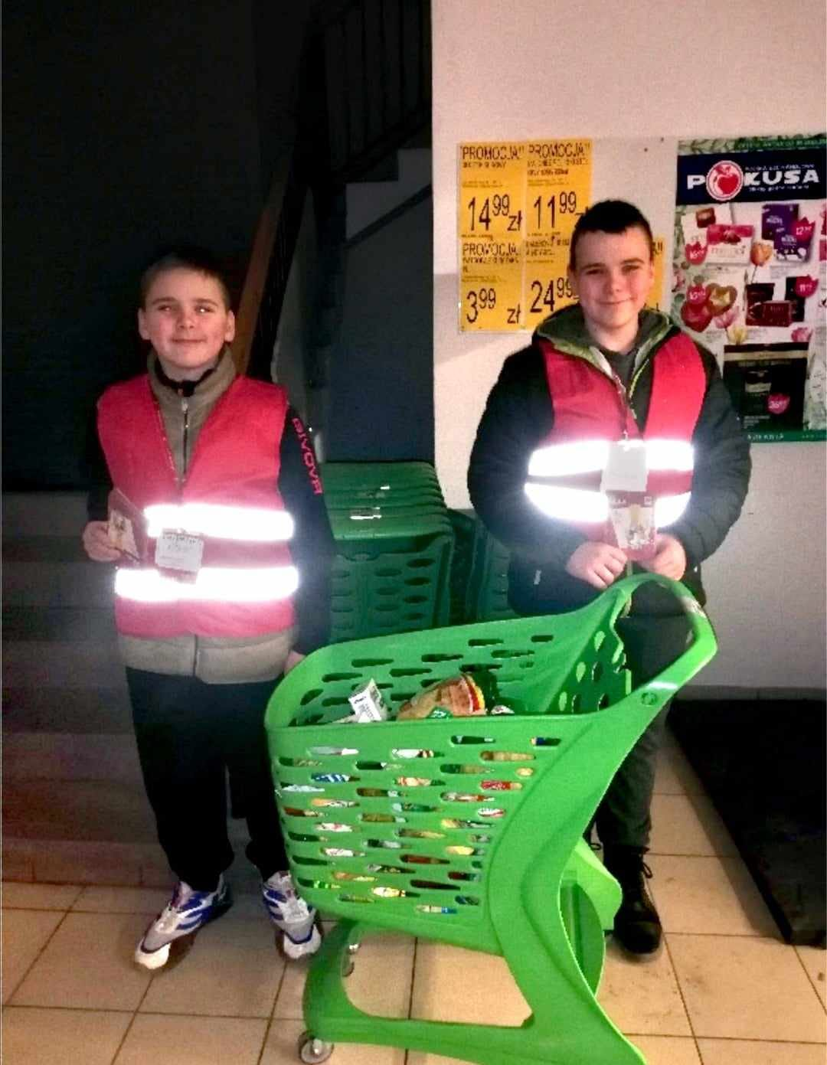
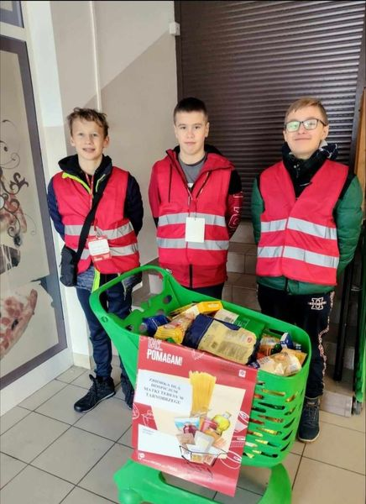
Działania szkoły dla środowiska lokalnego
Ogólnopolskiej Akcji Caritas -TAK POMAGAM! Wolontariusze zbierali żywność w sklepach: Delikatesy Centrum w Baranowie Sandomierskim i Biedronka w Skopaniu. Zebrane artykuły żywnościowe zostaną przekazane Hospicjum Matki Teresy z Kalkuty
w Tarnobrzegu.

Slide 14
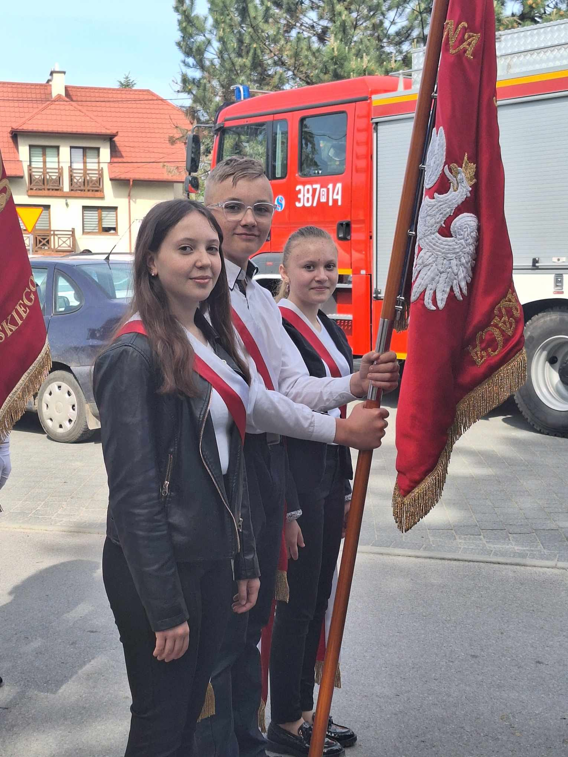
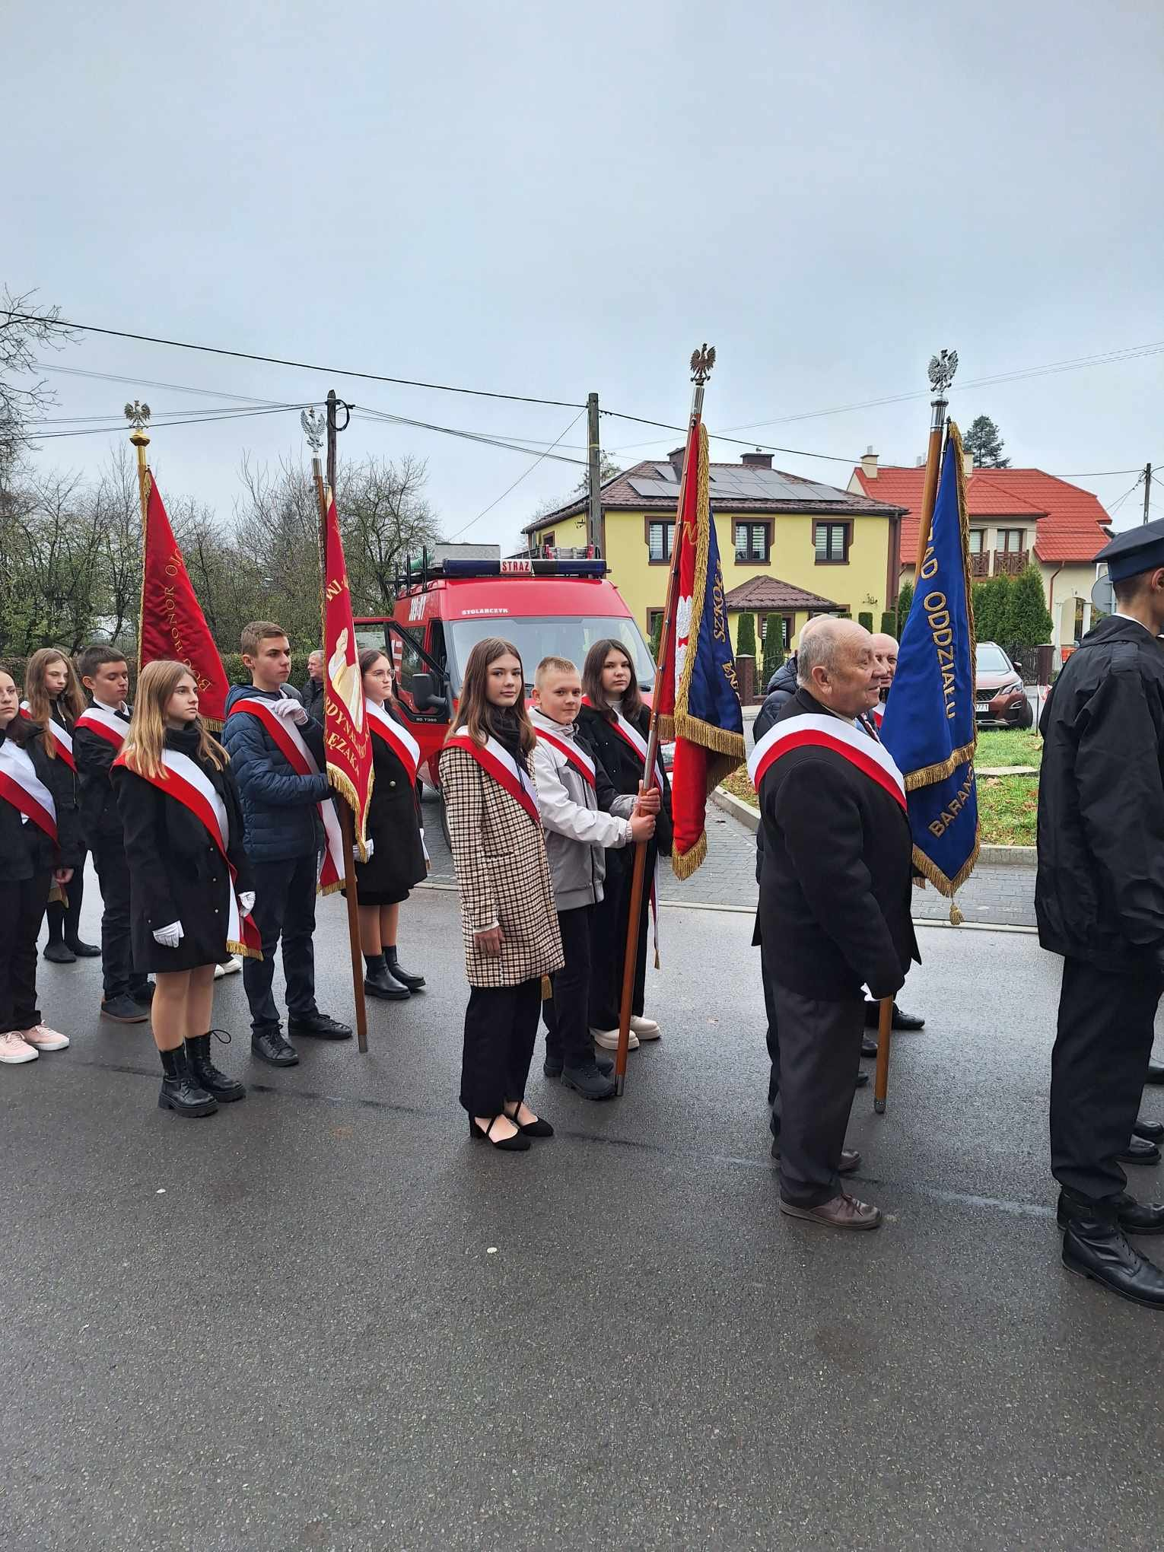
Działania szkoły dla środowiska lokalnego
Udział szkoły w ważnych uroczystościach patriotycznych jak odzyskanie niepodległości
11 listopada,
Konstytucji 3 Maja.

Slide 15
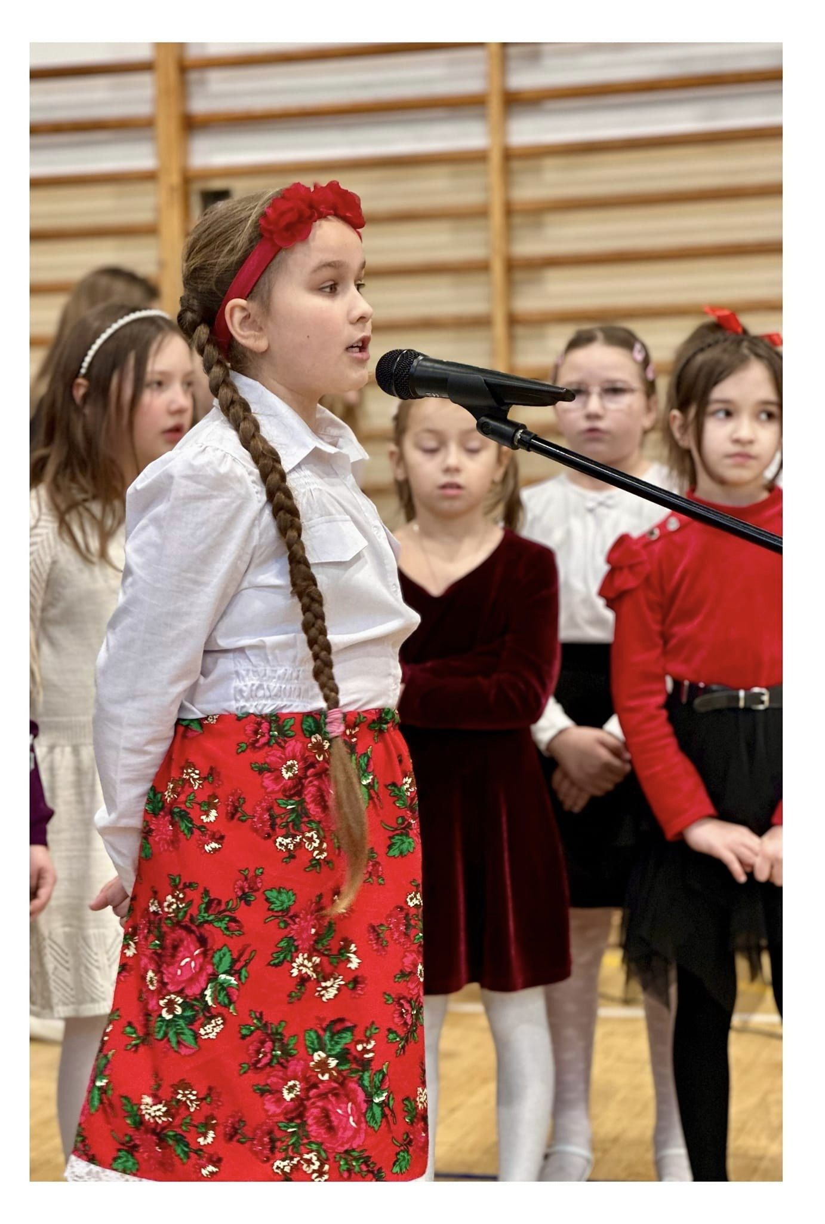
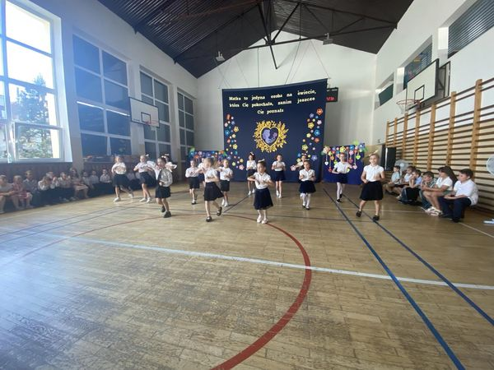
Działania szkoły dla środowiska lokalnego Koncert noworoczny
Noworoczny Koncert Kolęd i Pastorałek w wykonaniu Gminnej Orkiestry Dętej, zespołu "Neon i małych artystów klasy II i III.
Koncert ten dedykowany był również wszystkim Babciom i Dziadkom z okazji zbliżającego się ich święta.
W imieniu swoim i całej społeczności szkolnej złożył wszystkim Babciom i Dziadkom najserdeczniejsze życzenia, a uczniowie obdarowali ich własnoręcznie wykonanymi laurkami.

Slide 16
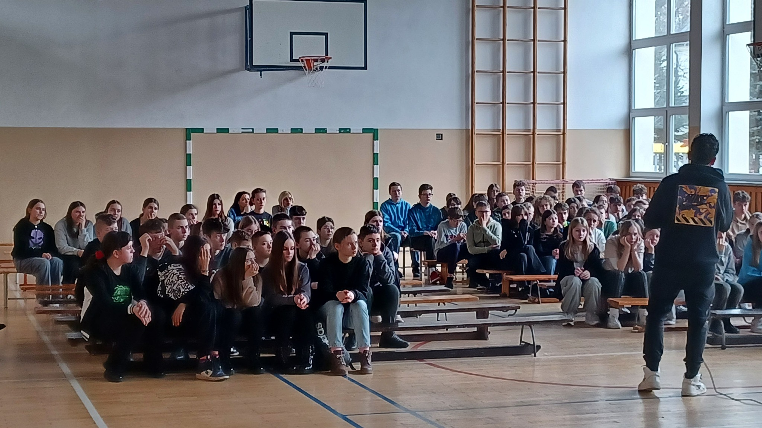
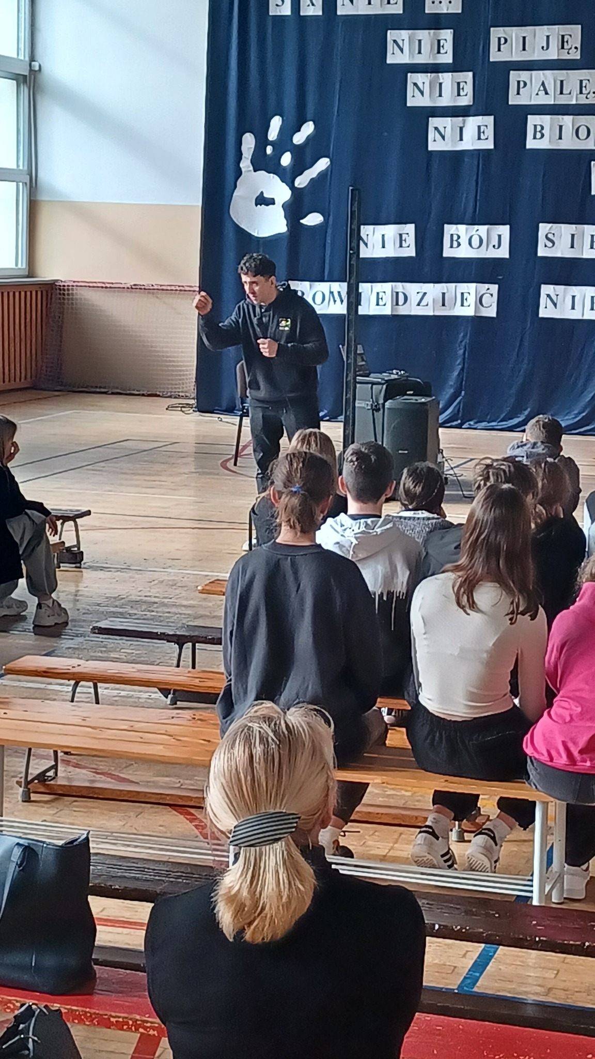
Działania szkoły dla środowiska lokalnego -Antymina – nie daj się wysterować na minę”
Wychodząc naprzeciw problemom społeczno-zdrowotnym obserwowanym wśród młodzieży i zagrożeniom, jakie niosą ze sobą różne używki w dniu dzisiejszym uczniowie najstarszych klas z terenu naszej gminy brali udział w artystycznym programie profilaktyki uzależnień „Antymina – nie daj się wysterować na minę” autorstwa Mirosława „Kolah” Kolczyka.
Uczniowie mieli możliwość posłuchać jakie niebezpieczeństwa wiążą się ze spożywaniem alkoholu, zażywaniem narkotyków, w tym dopalaczy.

Slide 17
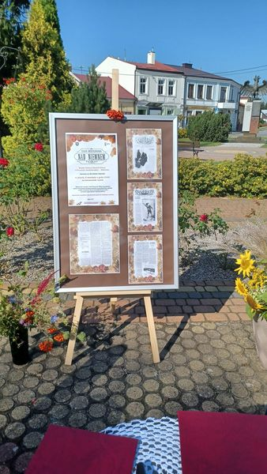
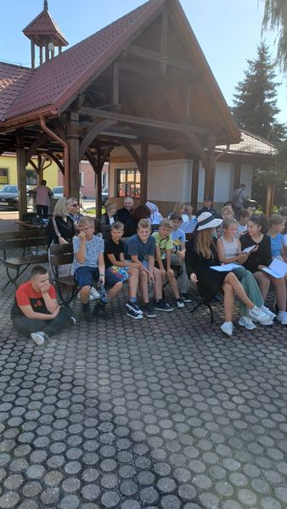
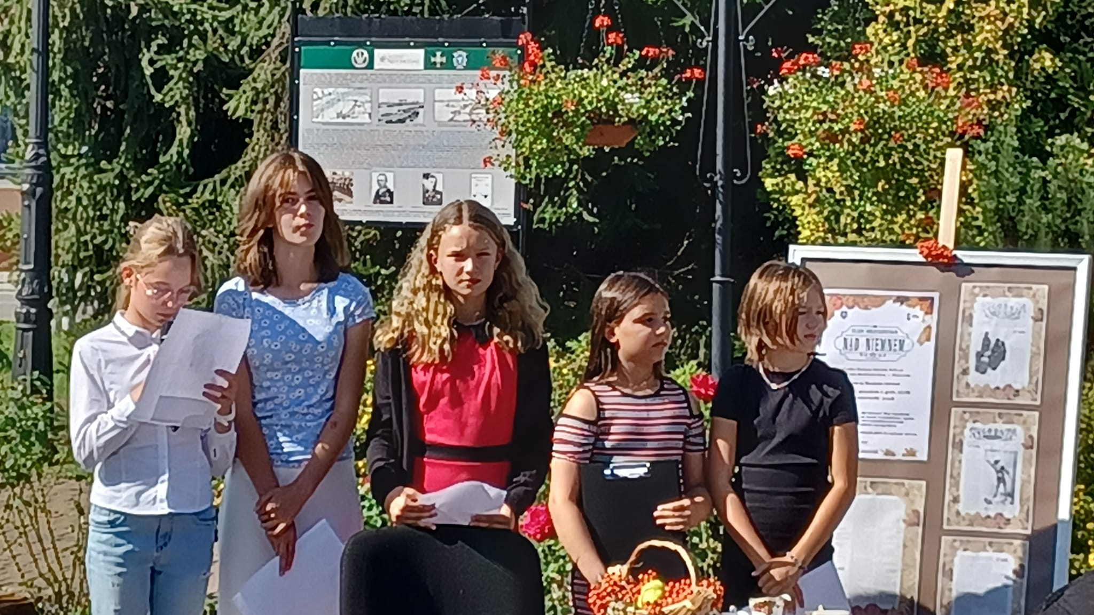
Działania szkoły dla środowiska lokalnego
Czytamy razem "Nad Niemnem" Elizy Orzeszkowej.
Udział naszej szkoły w Narodowym Czytaniu.

Slide 18
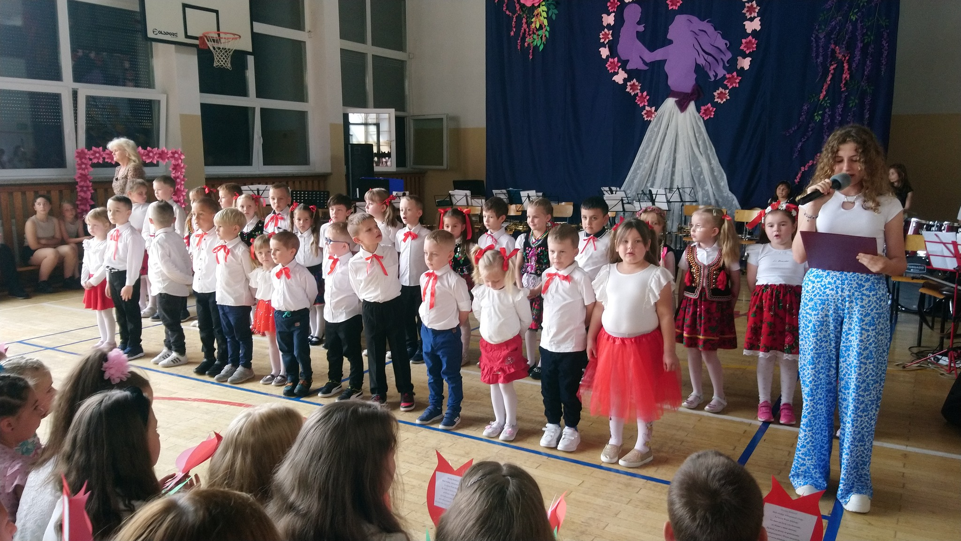
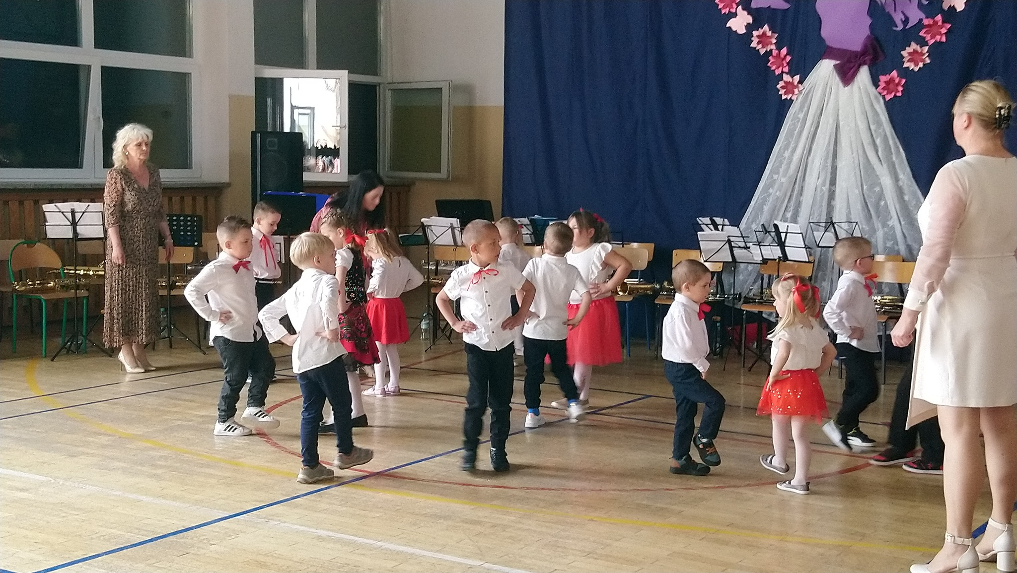
Działania szkoły dla środowiska lokalnego

Slide 19
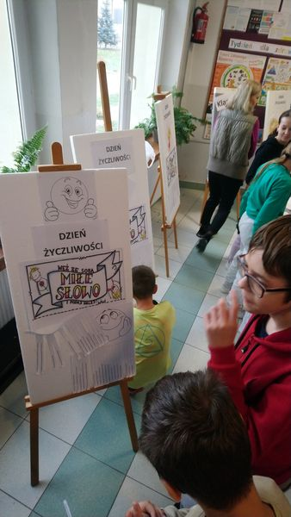
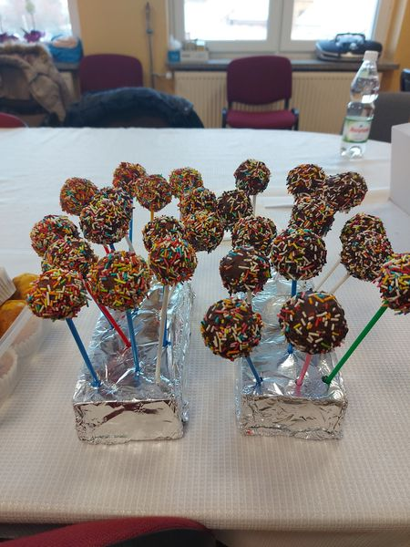
Działania szkoły dla środowiska lokalnego
AKCJA „SŁODKIE ŚRODY”
-akcja organizowana przez uczniów i nauczycieli naszej szkoły.
Pieniądze w ten sposób zebrane służą pomocy osobom najbardziej potrzebującym – czasami i uczniom.

Slide 20
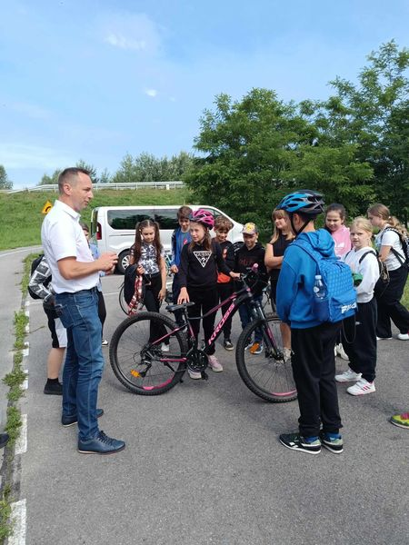
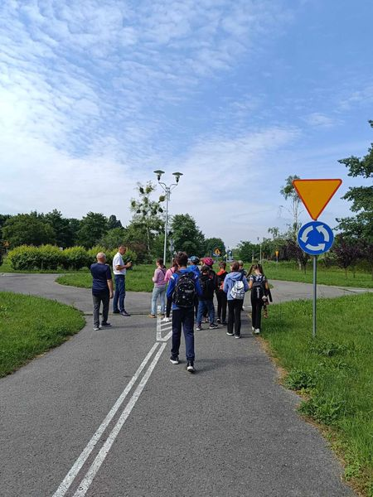
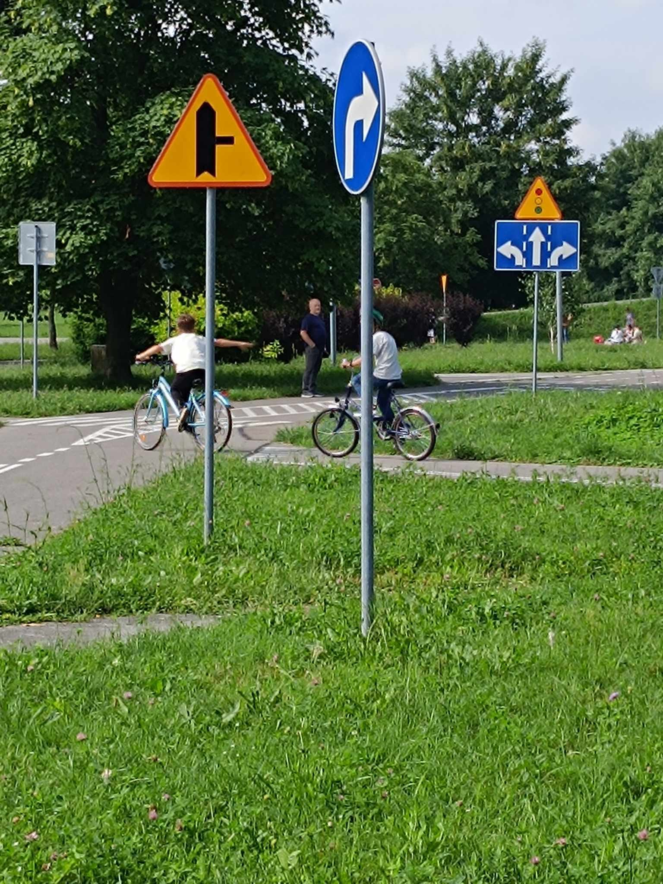
Działania szkoły dla środowiska lokalnego
Dnia 11 czerwca 2024 roku na terenie Miasteczka Ruchu Drogowego w Tarnobrzegu odbył się egzamin praktyczny na kartę rowerową klasy IV. Egzamin teoretyczny odbył się miesiąc wcześniej.

Slide 21
Przedszkole w Baranowie Sandomierskim
Zabawa choinkowa,
Udział przedszkolaków w wyjściach do instytucji jak, PSP w Nowej Dębie, wyjście na posterunek Policji w Baranowie, wyjazdy do kina.
„Sopelkowe nutki”.
„Książka bai uczy inspiruje”.
Zorganizowana została zabawa choinkowa, dzień matki, dzień babci.
Przedszkole zorganizowało „dzień pizzy”.

Slide 22
Podsumowanie
Zespół Szkół i Placówek w Baranowie Sandomierskim brał udział w akcjach o zasięgu wojewódzkim, ogólnopolskim, powiatowym czy gminnym.
Zaangażowanie nauczycieli jak i samych uczniów, w akcje charytatywne, czy udział w projektach poprawiających jakość edukacji, udział w uroczystościach gminnych, świętach narodowych, było zawsze bardzo duże i przynosiło wymierne efekty.

